Slide 3
Γράψε εδώ
Γράψε εδώ

Slide 4
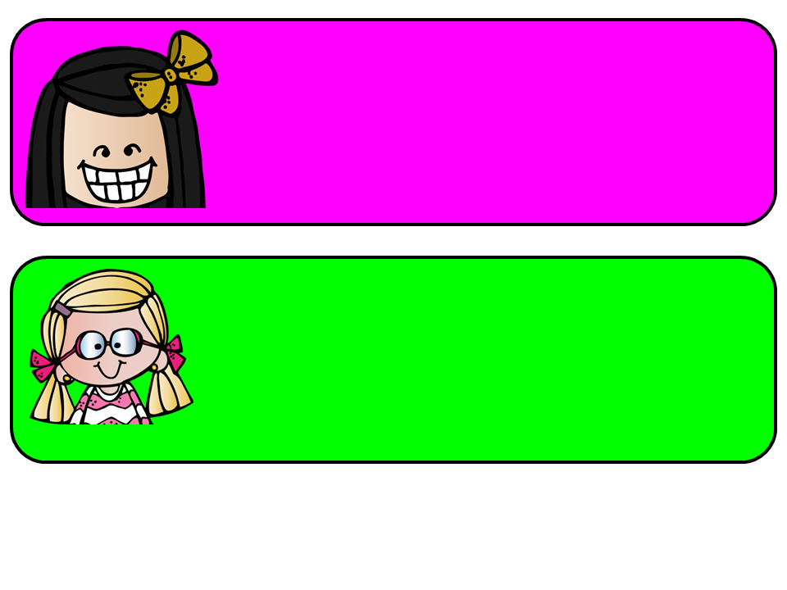
Γράψε εδώ
Γράψε εδώ

Slide 5
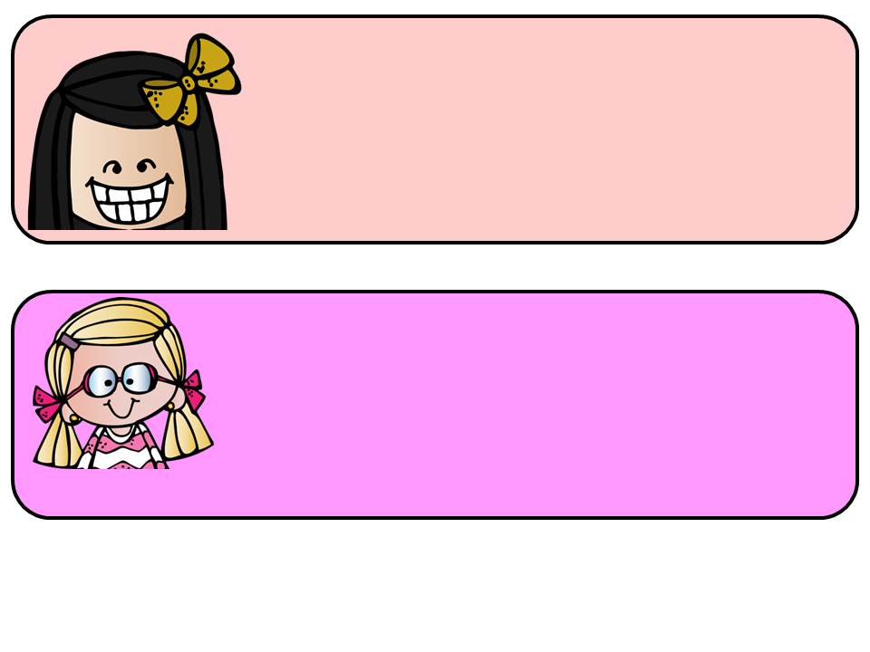
Γράψε εδώ
Γράψε εδώ

Slide 6
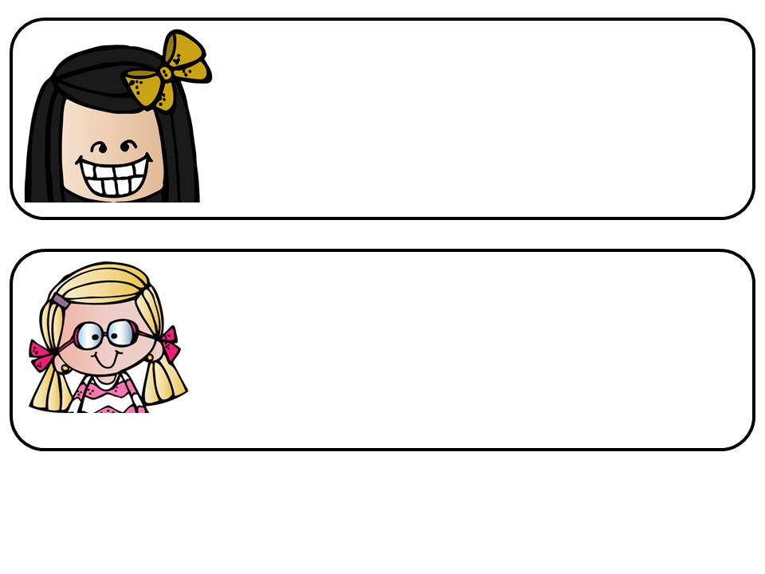
Γράψε εδώ
Γράψε εδώ

Slide 7
Γράψε εδώ
Γράψε εδώ

Slide 8
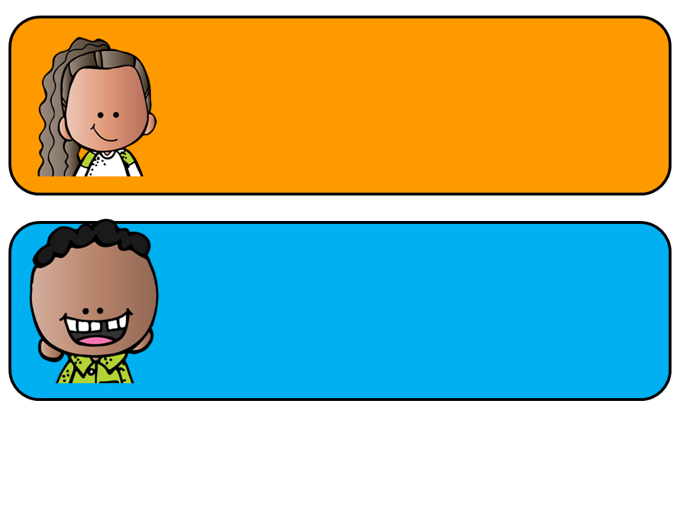
Γράψε εδώ
Γράψε εδώ

Slide 9
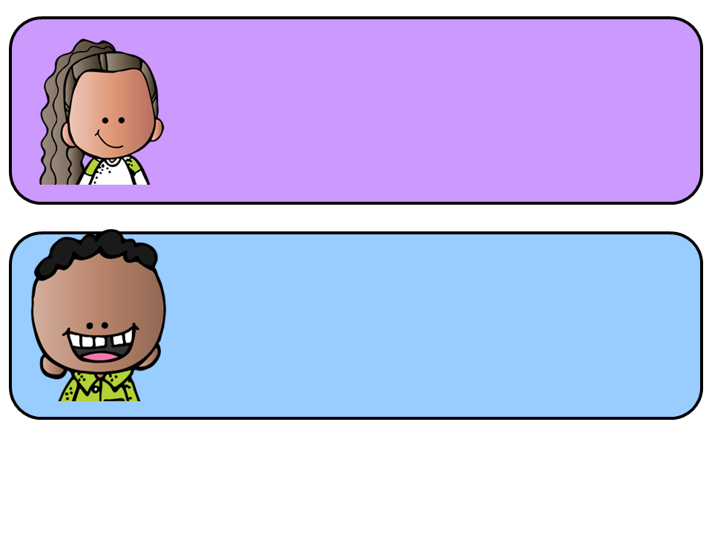
Γράψε εδώ
Γράψε εδώ

Slide 10
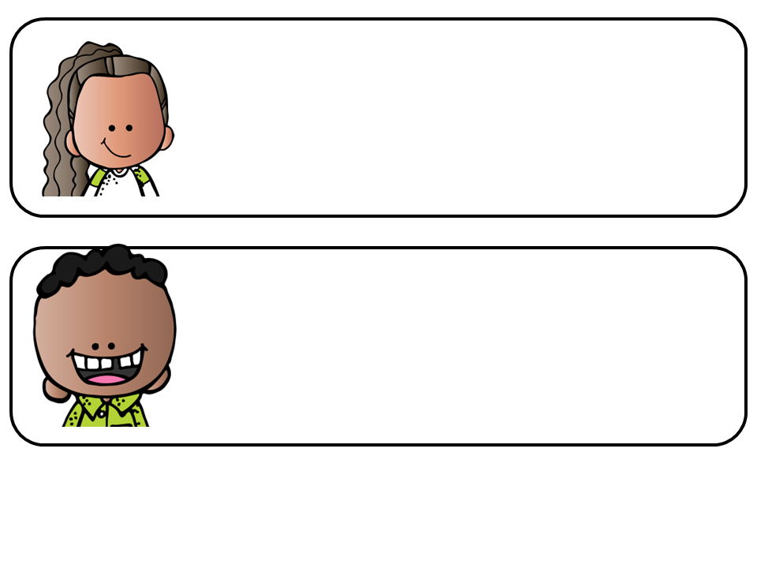
Γράψε εδώ
Γράψε εδώ

Slide 11
Γράψε εδώ
Γράψε εδώ

Slide 12
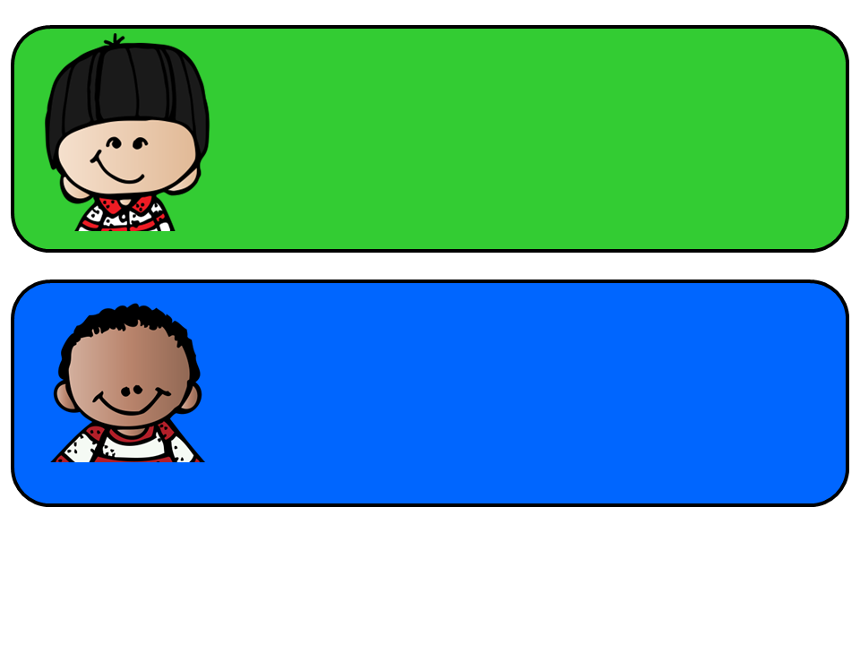
Γράψε εδώ
Γράψε εδώ

Slide 13
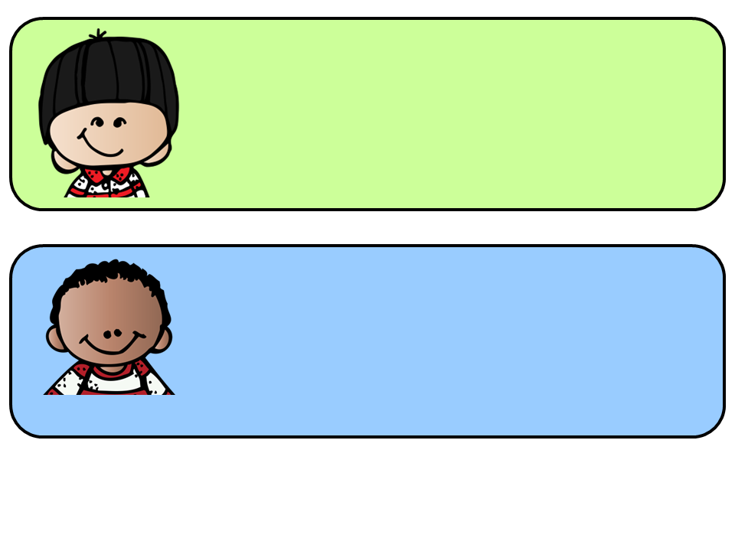
Γράψε εδώ
Γράψε εδώ

Slide 14
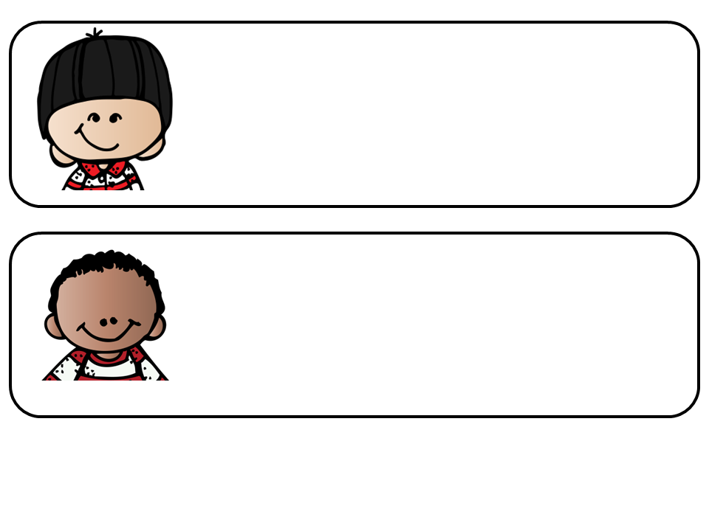
Γράψε εδώ
Γράψε εδώ

Slide 15
Ελάτε να γνωριστούμε
Γραφικά και γραμματοσειρές:

